Slide 1

KHỞI ĐỘNG

Slide 2



Hungary
Notes:
Cờ, quốc huy, và thủ đô đoán tên quốc gia

Slide 3


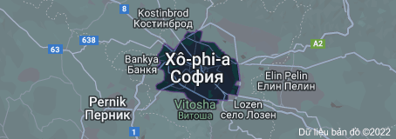
Bun-ga-ri
Notes:
Cờ, quốc huy, và thủ đô đoán tên quốc gia

Slide 4


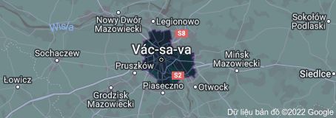
Ba Lan
Notes:
Cờ, quốc huy, và thủ đô đoán tên quốc gia

Slide 5
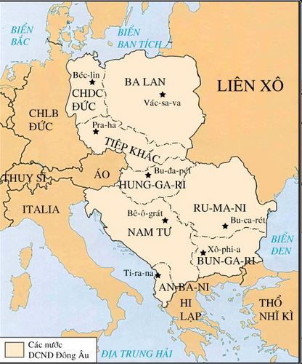
BÀI 1 : LIÊN XÔ VÀ CÁC NƯỚC ĐÔNG ÂU TỪ NĂM 1945 ĐẾN GIỮA NHỮNG NĂM 70 CỦA THẾ KỶ XX. (t2)

Slide 6

I
II
III
NỘI DUNG
Liên Xô
Đông Âu
Sự hình thành hệ thống xã hội chủ nghĩa

Slide 7


Slide 8
BÀI 1 : LIÊN XÔ VÀ CÁC NƯỚC ĐÔNG ÂU TỪ NĂM 1945 ĐẾN GIỮA NHỮNG NĂM 70 CỦA THẾ KỶ XX. (t2)
II. ĐÔNG ÂU
1) Sự ra đời của các nước dân chủ nhân dân Đông Âu .
a) Hoàn cảnh ra đời :
- Bị PX Đức chiếm đóng và nô dịch.
- Năm 1945 nhân dân đã nổi dậy khởi nghĩa vũ trang giành chính quyền .
- Dưới sự lãnh đạo của những người cộng sản một loạt các nước dân chủ nhân dân ra đời.
Các nước dân chủ Đông Âu ra đời trong hoàn cảnh nào ?

Slide 9
Thời gian | Tên Nước
CHDC Đức
( 10/194 9)
Ba Lan
( 7/1944)
CHLB Đức
( 9/194 9)
7/1944
Ba Lan
Tiệp Khắc
( 5/1945)
8/1944
Ru-ma-ni
Hung-ga-ni
( 4/1945)
Nước Đức
4/1945
Hung-ga-ni
Ru-ma-ni
( 8/1944)
5/1945
Tiệp Khắc
11/1945
Nam Tư
Nam Tư
( 11/1945)
12/1945
An-ba-ni
An-ba-ni
( 12/1945)
9/1946
Bun-ga-ri
Bun-ga-ri
( 9/1945)
10/1949
CHDC Đức

Slide 10
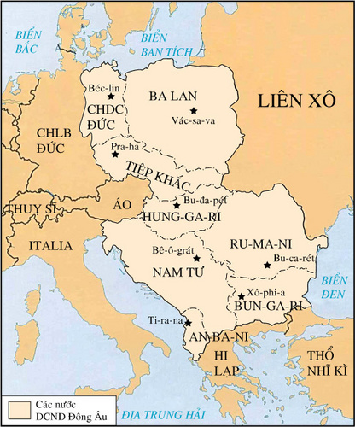
1949
1944
1945
1944
1945
1945
1946
1945
Lược đồ các nước dân chủ nhân dân Đông Âu sau CTTG thứ hai

Slide 11
BÀI 1 : LIÊN XÔ VÀ CÁC NƯỚC ĐÔNG ÂU TỪ NĂM 1945 ĐẾN GIỮA NHỮNG NĂM 70 CỦA THẾ KỶ XX. (t2)
II. ĐÔNG ÂU
1) Sự ra đời của các nước dân chủ nhân dân Đông Âu .
a) Hoàn cảnh ra đời :
b) Thực hiện cách mạng dân chủ nhân dân :
Để hoàn thành cách mạng dân tộc dân chủ nhân dân các nước đông Âu thực hiện nhiệm vụ gì ?

Slide 12




02
03
04
01
Thực hiện những nhiệm vụ
Tiến hành cải cách ruộng đất
Quốc hữu hóa những xí nghiệp lớn của tư bản nước ngoài và trong nước
Xây dựng bộ máy chính quyền dân chủ nhân dân
Thực hiện các quyền tự do dân chủ

Slide 13
BÀI 1 : LIÊN XÔ VÀ CÁC NƯỚC ĐÔNG ÂU TỪ NĂM 1945 ĐẾN GIỮA NHỮNG NĂM 70 CỦA THẾ KỶ XX. (t2)
II. ĐÔNG ÂU
1) Sự ra đời của các nước dân chủ nhân dân Đông Âu .
a) Hoàn cảnh ra đời :
b) Thực hiện cách mạng dân chủ nhân dân :
- Xây dựng bộ máy chính quyền dân chủ nhân dân
- Tiến hành cải cách ruộng đất
- Quốc hữu hóa những xí nghiệp lớn của tư bản nước ngoài và trong nước
- Thực hiện các quyền tự do dân chủ

Slide 14
BÀI 1 : LIÊN XÔ VÀ CÁC NƯỚC ĐÔNG ÂU TỪ NĂM 1945 ĐẾN GIỮA NHỮNG NĂM 70 CỦA THẾ KỶ XX. (t2)
II. ĐÔNG ÂU
1) Sự ra đời của các nước dân chủ nhân dân Đông Âu .
2) Tiến hành xây dựng CNXH ( từ năm 1950 đến đầu những năm 70 của thế kỷ XX ) (giảm tải)

Slide 15
—SOMEONE FAMOUS
III. Sự hình thành hệ thống xã hội chủ nghĩa

Slide 16

THẢO LUẬN
Sự kiện nào chứng tỏ hệ thống XHCN được thành lập ?
Hệ thống XHCN hình thành trên cơ sở nào ?

Slide 17
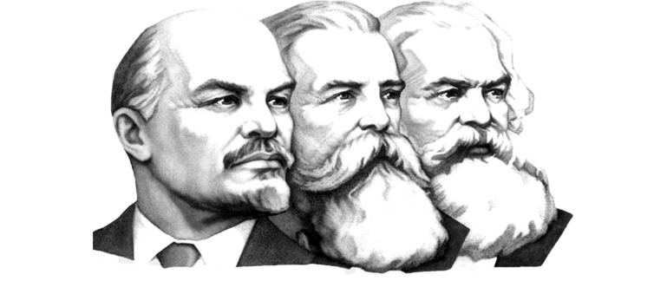
a. Cơ sở hình thành
Các nước đều đặt dưới sự lãnh đạo của Đảng Cộng sản
Cả LX và Đông Âu cùng chung mục tiêu xd CNXH.
Cùng chung hệ tư tưởng của chủ nghĩa Mác Lê Nin.

Slide 18

b. SỰ THÀNH LẬP
- 8/1/1949: Hội đồng tương trợ kinh tế SEV
- Mục tiêu: Tăng cường hợp tác kinh tế, KH-KT giữa các nước XHCN
- Vai trò: Thúc đẩy sự tiến bộ về kinh tế và kĩ thuật, nâng cao đời sống nhân dân

Slide 19

01
02
03
b. SỰ THÀNH LẬP
- 14/5/1955: Tổ chức Hiệp ước Vácsava
- Mục tiêu: Liên minh phòng thủ quân sự, chính trị của các nước XHCN châu Âu
- Vai trò:
+ Giữ gìn hòa bình, an ninh châu Âu và thế giới.
+ Tạo thế cân bằng về quân sự giữa các nước XHCN - TBCN

Slide 20
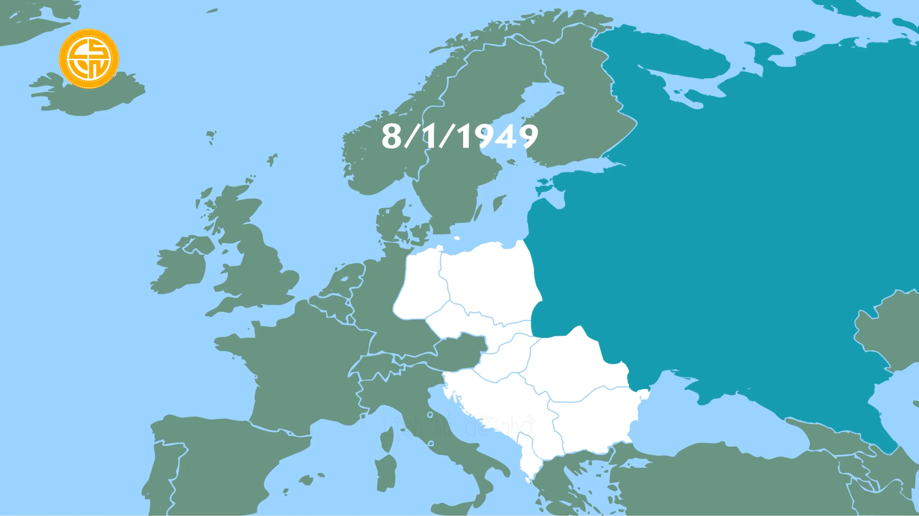

Slide 21
III/ SỰ HÌNH THÀNH HỆ THỐNG XHCN :
 | Hội đồng tương trợ kinh tế ( SEV) | Tổ chức hiệp ướcVác -sa -va
Hoàn cảnh
Thành viên
Mục đích
Do chính sách hiếu chiến của Mĩ. 4/1948 khối quân sự Bắc đại tây dương( Na-to) ra đời
Mối quan hệ giữa LX và Đông Âu đòi hỏi có sự hợp tác cao hơn
Liên Xô và các nước CHDC nhân dân Đông Âu
Để phòng thủ về quân sự và chính trị, nhằm bảo vệ công cuộc XD CNXH, duy trì hoà bình, an ninh thế giới
Nhằm đẩy mạnh sự hợp tác, giúp đỡ lẫn nhau giữa các nước XHCN .

Slide 22
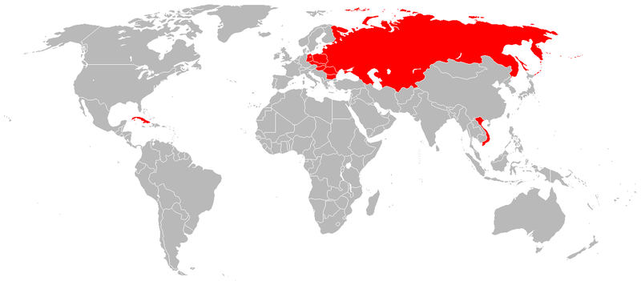
BÀI 1 : LIÊN XÔ VÀ CÁC NƯỚC ĐÔNG ÂU TỪ NĂM 1945 ĐẾN GIỮA NHỮNG NĂM 70 CỦA THẾ KỶ XX. (t2)
II. ĐÔNG ÂU
III. SỰ HÌNH THÀNH HỆ THỐNG XHCN :
a ) Cơ sở hình thành :
- Cả LX và Đông Âu cùng chung mục tiêu xây dựng CNXH.
- Các nước đều đặt dưới sự lãnh đạo của Đảng Cộng sản .
- Cùng chung hệ tư tưởng của chủ nghĩa Mác Lê Nin.
b ) Sư thành lập :
- 8 /1/ 1949 HĐ tương trợ kinh tế SEV thành lập
- 5 / 1955 Hiệp ước tổ chức Vác Sa Va ra đời.
-> Hệ thống XHCN hình thành

Slide 23

LUYỆN TẬP

Slide 24






TRÒ CHƠI
ĐÀO VÀNG
BẮT ĐẦU

Slide 25






100$
150
50$
20$
100$
10$
150$
50$

Slide 26


Slide 27

Khó khăn nào là lâu dài đối với cách mạnh xã hội chủ nghĩa ở Đông Âu?
A. Sự bao vây của các nước đế quốc và sự phá hoại của các lực lượng phản động quốc tế.
B. Cơ sở vật chất kĩ thuật lạc hậu so với các nước Tây Âu.
D. Tàn dư lạc hậu của chế độ cũ.
C. Hậu quả của Chiến tranh thế giới thứ hai.
Notes:
Hướng dẫn: Bấm vào hình người để quay lại

Slide 28
Cột mốc đánh dấu sự hình thành hệ thống xã hội chủ nghĩa trên thế giới là:
A. Liên Xô hoàn thành công cuộc khôi phục kinh tế.
B. Các nước dân chủ Đông Âu được thành lập.
C. Tổ chức Hiệp ước Vác-sa-va được thành lập.
D. Khối SEV được thành lập
Notes:
Bấm vào hình người để quay lại

Slide 29
Nguyên nhân chính của sự ra đời liên minh phòng thủ Vác-Sa- va (14/5/1955) là gì?
A. Để đảm bảo hòa bình và an ninh ở châu Âu.
B. Để đối phó với việc vũ trang lại Tây Đức của các nước thành viên khối NATO.
C. Để tăng cường sức mạnh của các nước XHCN.
D. Để tăng cường tình đoàn kết giữa Liên Xô và các nước Đông Âu.
Notes:
Bấm vào hình người để quay lại

Slide 30
Tổ chức Hiệp ước Vác-sa-va mang tính chất:
a. Một tổ chức kinh tế của các nước xã hội chủ nghĩa Đông Âu.
B. Một tổ chức liên minh phòng thủ về quân sự của các nước xã hội chủ nghĩa Đông Âu.
c. Một tổ chức liên minh phòng thủ về quân sự và chính trị của các nước xã hội chủ nghĩa Đông Âu.
D. Một tổ chức liên minh chính trị của các nước xã hội chủ nghĩa Đông Âu.
Notes:
Bấm vào hình người để quay lại

